Slide 1
Человеко-машинное взаимодействие
Лекция 2
Мерзлякова Екатерина Юрьевна
к.т.н. доцент ПМиК

Slide 2
Сроки сдачи лабораторных работ
ЛР№ 1 | До 8 марта
ЛР№ 2 | До 22 марта
ЛР№ 3
ЛР№ 4 | До 5 апреля
ЛР№ 5 | До 19 апреля
ЛР№ 6 | До 10 мая
ЛР№ 7 | До 17 мая
РГЗ | До 24 мая
С 10 апреля рекомендовано начало работы над РГЗ

Slide 3
Как установить иконку приложения
1. Подготовить файл значка в *.ico
2. Создать текстовый файл с расширением rc, содержащий одну строку:
3. К тексту pro-файла добавить строку

Slide 4
Библиотека QT. Работа с файловой системой.
QFile
QTemporaryFile
QDir
QFileInfo
QFileSystemWatcher
QDirIterator
QByteArray
QBuffer

Slide 5
Общий алгоритм работы с текстовыми файлами
flush()
close()

Slide 6
Режим: битовые флаги
QIODevice::ReadOnly
QIODevice::WriteOnly
QIODevice::ReadWrite
QIODevice::Append
QIODevice::Truncate
QIODevice::Text
QIODevice::Unbuffered

Slide 7
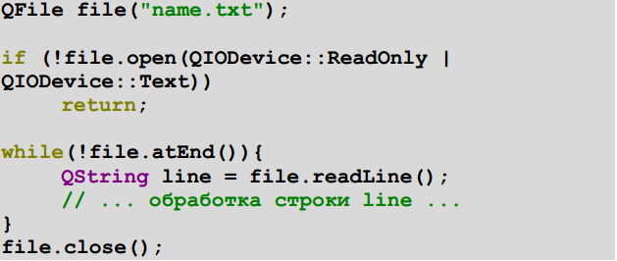
Пример: Прочитать содержимое текстового файла по строкам

Slide 8
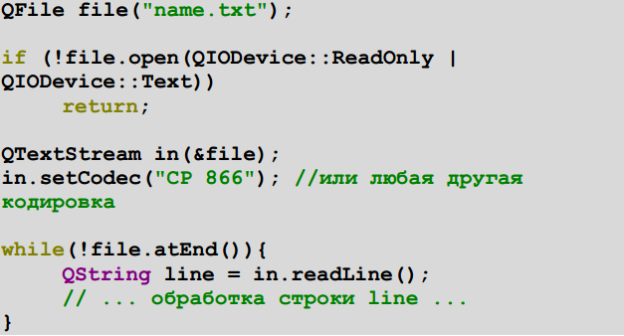
Пример: Прочитать содержимое текстового файла по
строкам, используя поток ввода QTextStream

Slide 9
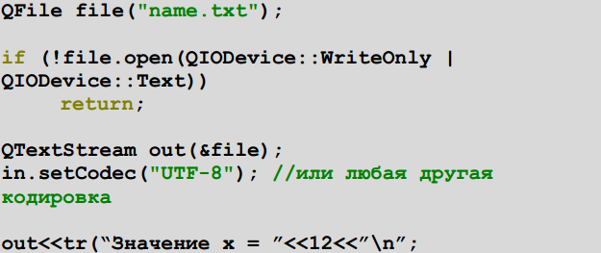
Пример: Записывать строки в текстовый файл,
используя поток вывода QTextStream

Slide 10
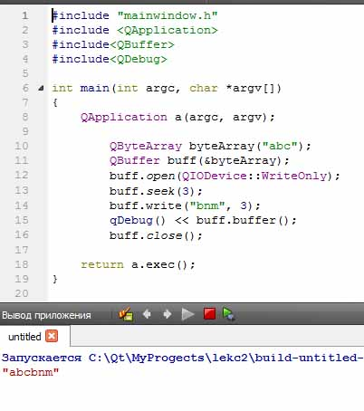
Библиотека QT. Класс QBuffer
QByteArray
buffer()
setBuffer()
open ()
write() и putChar()
read(), readLine(), readAll () или getChar()
size()
seek()
close()

Slide 11
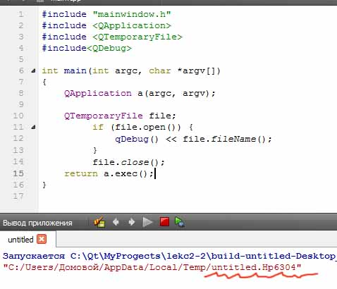
Библиотека QT. Класс QTemporaryFile

Slide 12
Работа с директориями. Класс QDir
QDir::current()
QDir::root()
QDir::drives() QFileinfo С:\, D:\ и т. д.;
QDir::home ()
QApplication::applicationDirPath()
QApplication::applicationFilePath()
exists()
cd()
cdUp().
cd("..") == cdUp().
makeAbsolute().

Slide 13
Работа с директориями. Класс QDir
mkdir()
rename()
rmdir()
entryList() и entryInfoList() - QStringList и QFileInfoList()
count()
Подробнее здесь: http://doc.crossplatform.ru/qt/4.7.x/qdir.html
И здесь: http://qt-doc.ru/prosmotr-soderjimogo-direktorii-qdir.html

Slide 14
Информация о файлах. Класс QFileInfo
isFile() и isDir()
absoluteFilePath()
filePath()
fileName()
baseName()
completeSuffix().

Slide 15
Информация о дате и времени файла в Qt
//Дата и время создания файла fileInfo.created().toString();
//Дата и время последнего изменения файла fileInfo.lastModified().toString();
//Дата и время последнего чтения файла fileInfo.lastRead().toString();

Slide 16
Получение атрибутов файла в Qt
isReadable() —возвращает true, если из указанного файла можно читать информацию;
isWriteable() —возвращает true, если в указанный файл можно записывать информацию;
isHidden() — возвращает true, если указанный файл является скрытым;
isExecutable() — возвращает true, если указанный файл можно исполнять.

Slide 17
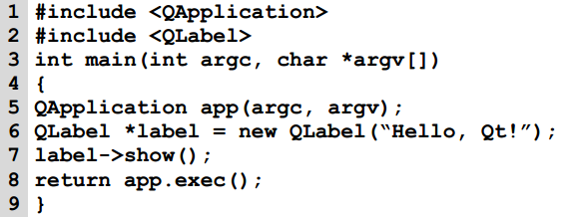
Виджеты, сигналы, слоты

Slide 18
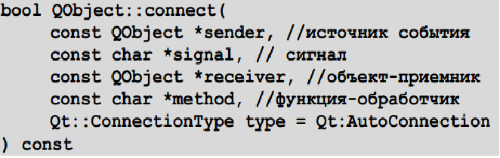
Виджеты, сигналы, слоты

Slide 19
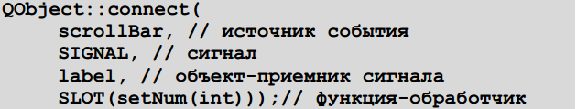
Виджеты, сигналы, слоты

Slide 20
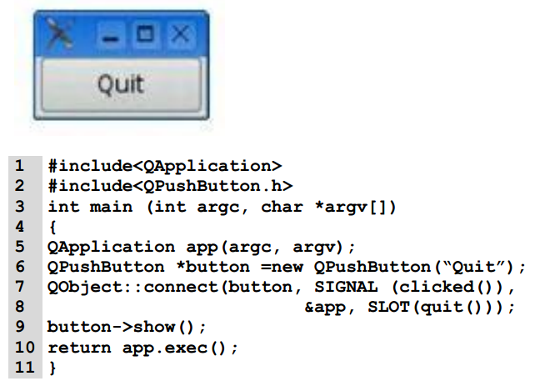
Виджеты, сигналы, слоты

Slide 21
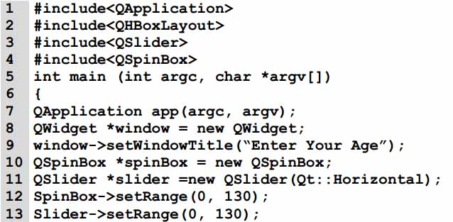
Виджеты, сигналы, слоты

Slide 22
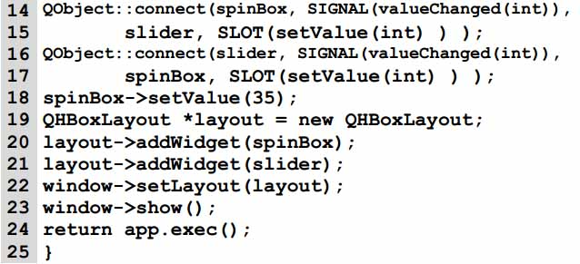
Виджеты, сигналы, слоты

Slide 23
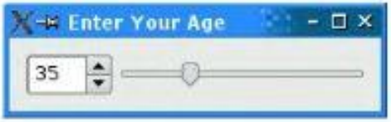
Менеджер компоновки
QHBoxLayout
QVBoxLayout
QGridBoxLayout

Slide 24
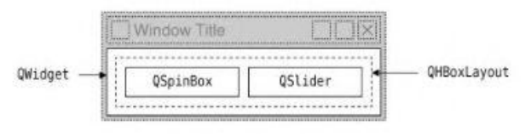
Менеджер компоновки

Slide 25
Диалоговые окна
Qdialog
Модальные
Немодальные ( show() hide() )
QDialog::setModal() и QDialog::isModal()

Slide 26
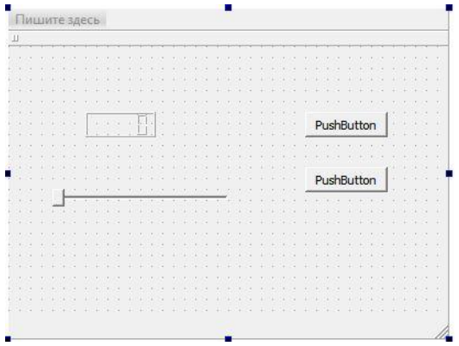
Диалоговые окна
Input Widgets - Horizontal Slider
Display Widgets – LCDNumber

Slide 27
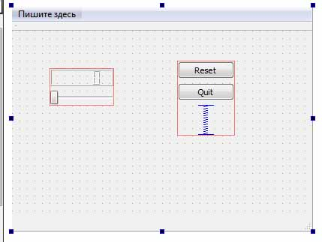
Диалоговые окна
Spacers – Vertical Spacer
текст “&Reset”
OdjectName –“m_pcmdReset”
“&Quit”
“m_pcmdQuit”

Slide 28
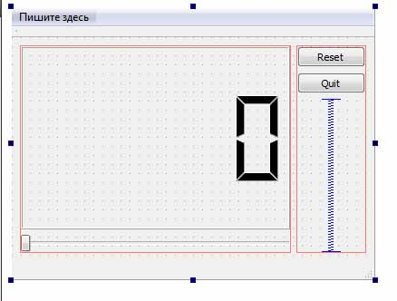
Диалоговые окна

Slide 29
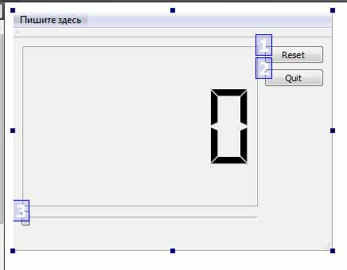
Диалоговые окна

Slide 30
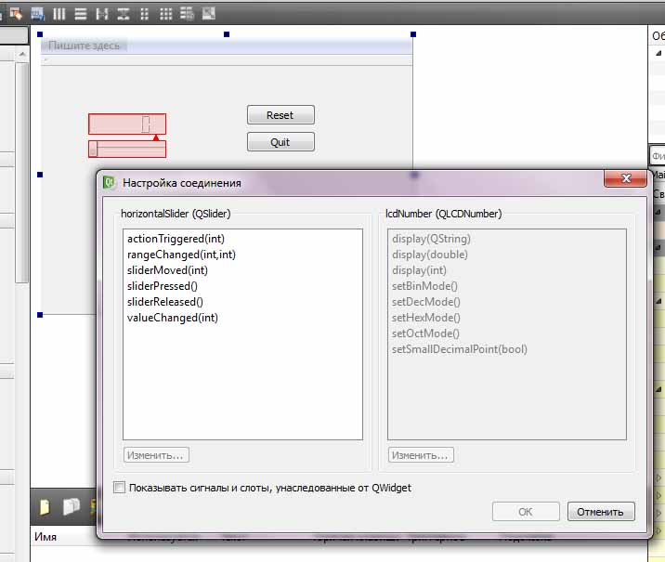
Диалоговые окна
valueChanged(int) display(int)
clicked close().
ui->Num->display(0);

Slide 31
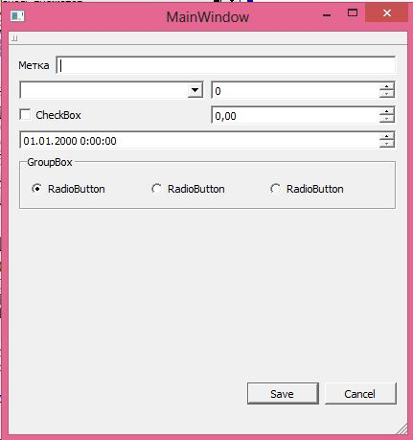
Диалоговые окна
Label - lb
Line Edit – le,
ComboBox – cb,
SpinBox – sb,
CheckBox – chb,
Double Spin Box – dsb,
Date/Time Edit – dte,
GroupBox – groupBox с тремя зависимыми переключателями RadioButton – rb1, rb2 и rb3.

Slide 32
Диалоговые окна
“SizePolice – Горизонтальная политика – Expanding”.
Label - lb
Line Edit – le,
ComboBox – cb,
SpinBox – sb,
CheckBox – chb,
Double Spin Box – dsb,
Date/Time Edit – dte,
GroupBox – groupBox с тремя зависимыми переключателями RadioButton – rb1, rb2 и rb3.
toggled(bool) элемента chb и слот enabled(bool) элемента dsb.
Отправитель | Сигнал | Получатель | Слот
chb | toggled(bool) | dsb | SetEnabled(bool)
Accepted или Rejected
result().
setText(QString).

Slide 33
Стандартные диалоговые окна Диалоговое окно выбора файлов
QFileDialog
getOpenFileName()
getOpenFileNames()
getSaveFileName()
getExistingDirectory()

Slide 34
Стандартные диалоговые окна Диалоговое окно выбора файлов

